Slide 2
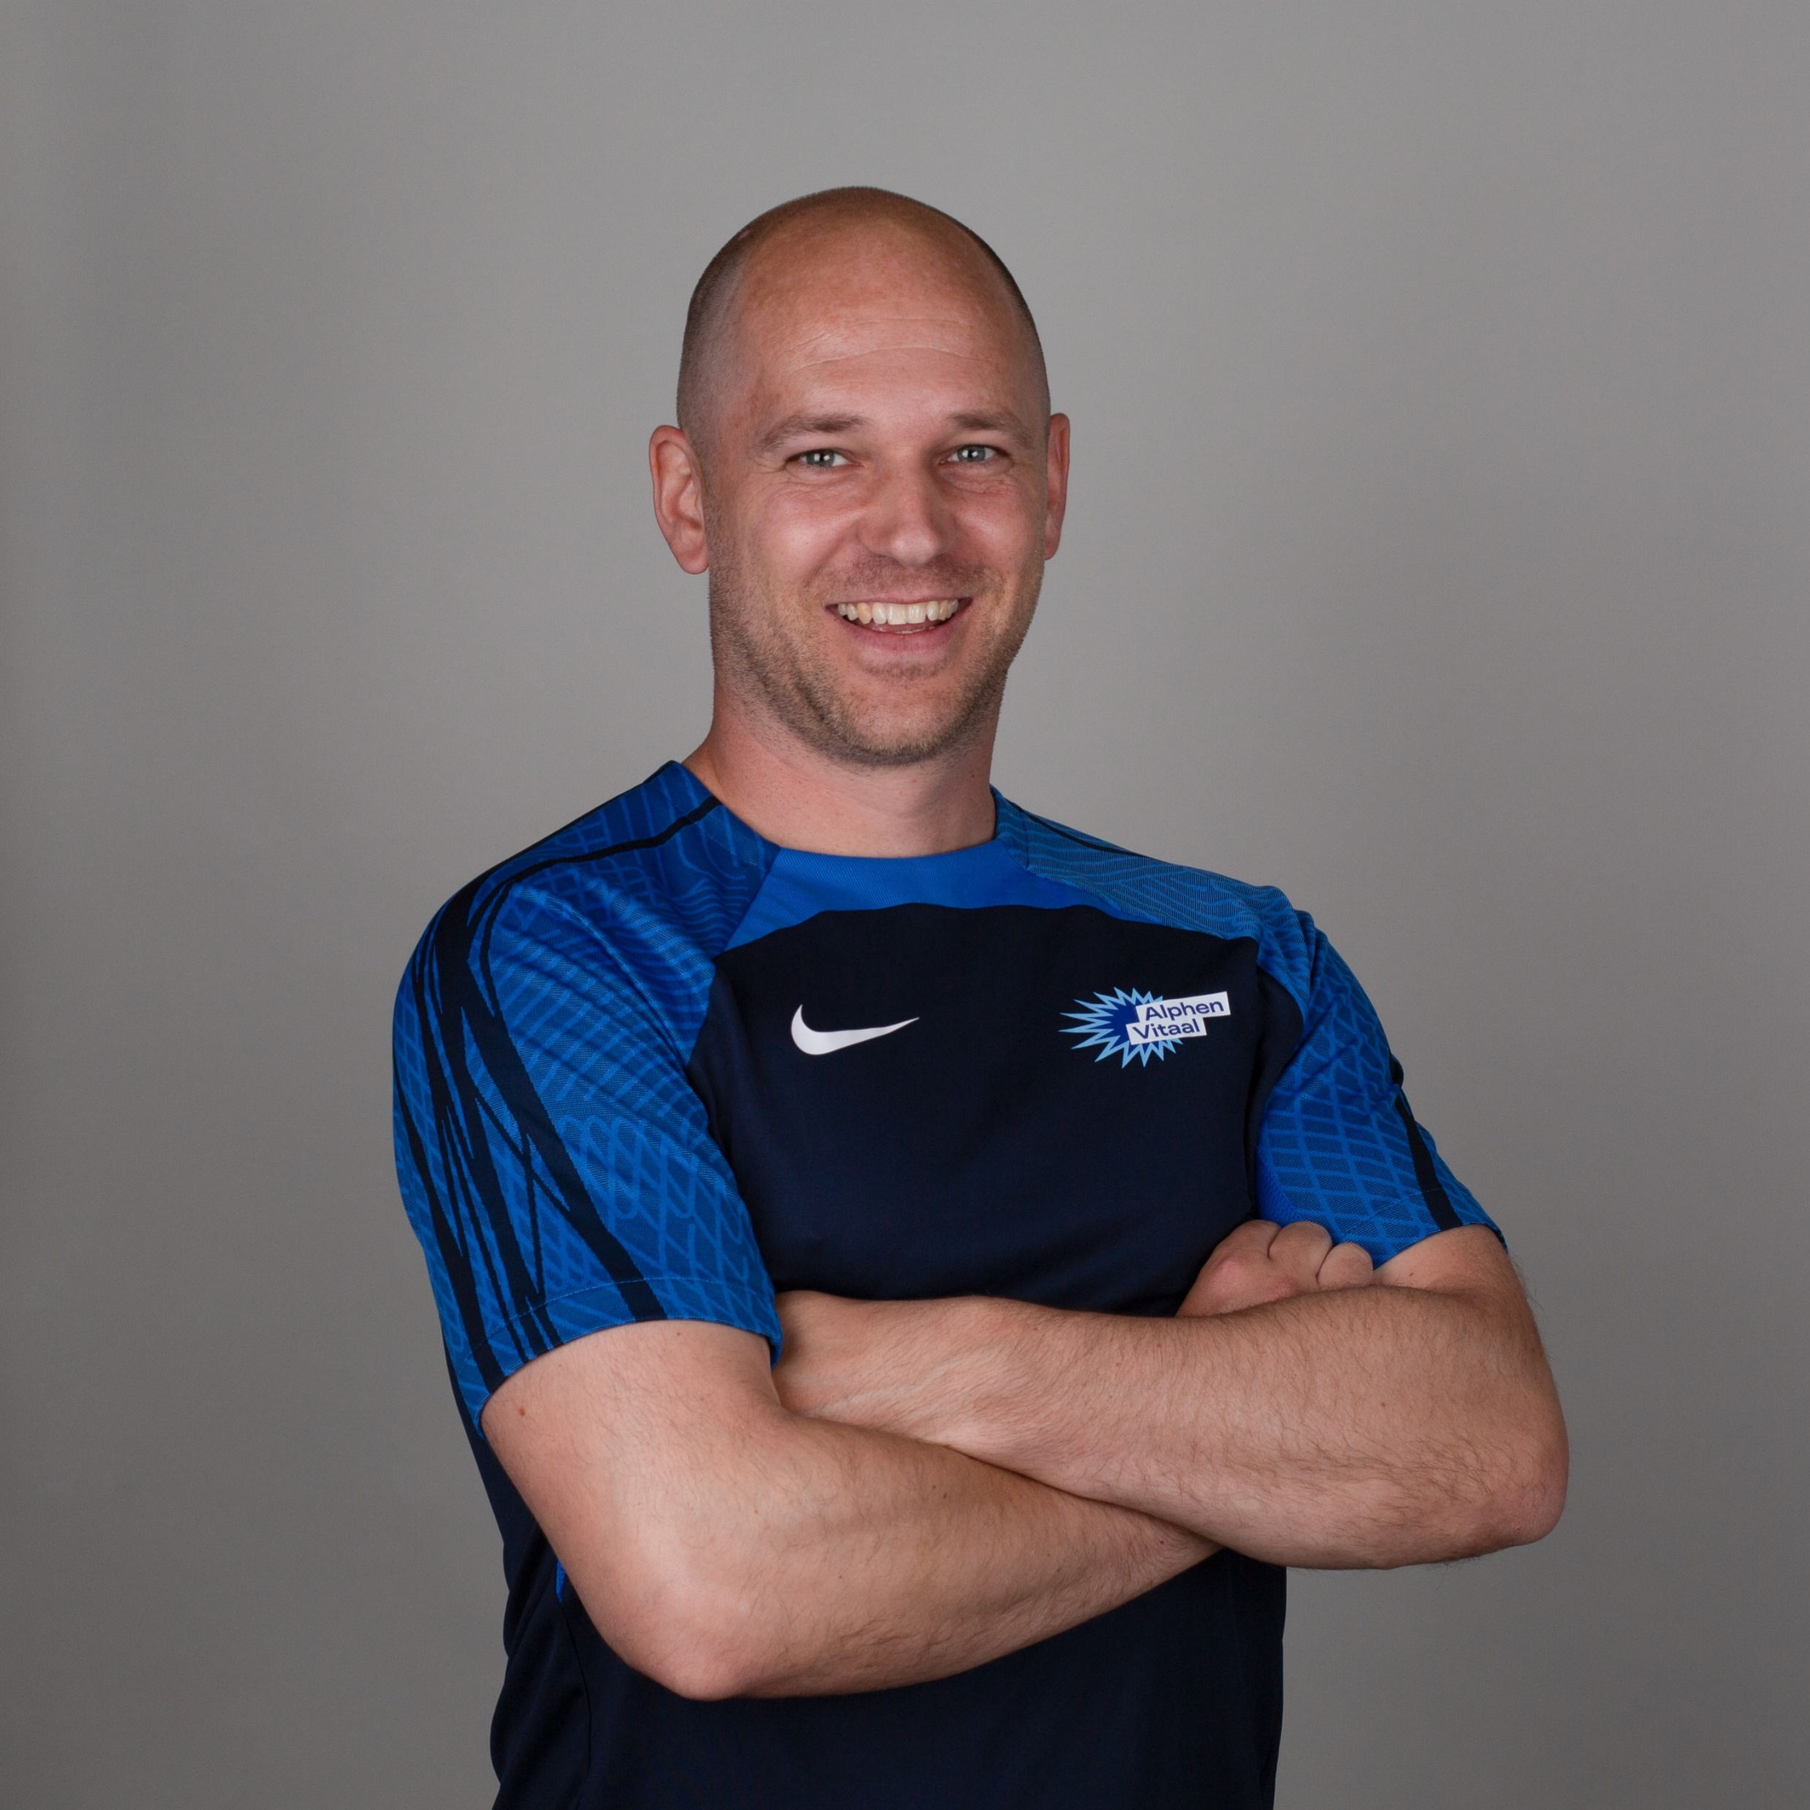
Wie ben ik?
Robbin Hielkema
Buurtsportcoach
Beweegmakelaar
Senioren-coördinator

Slide 3
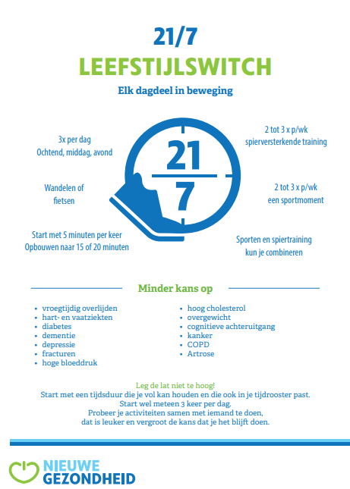
Beweegrichtlijn
Beweging is goed, meer bewegen is beter
Minstens 150 minuten per week (matig intensief; wandelen/ fietsen)
2 maal per week spier- en botversterkende activiteiten, met balansoefeningen
21/7 beweegmoment
Voorkom stilzitten!

Slide 4
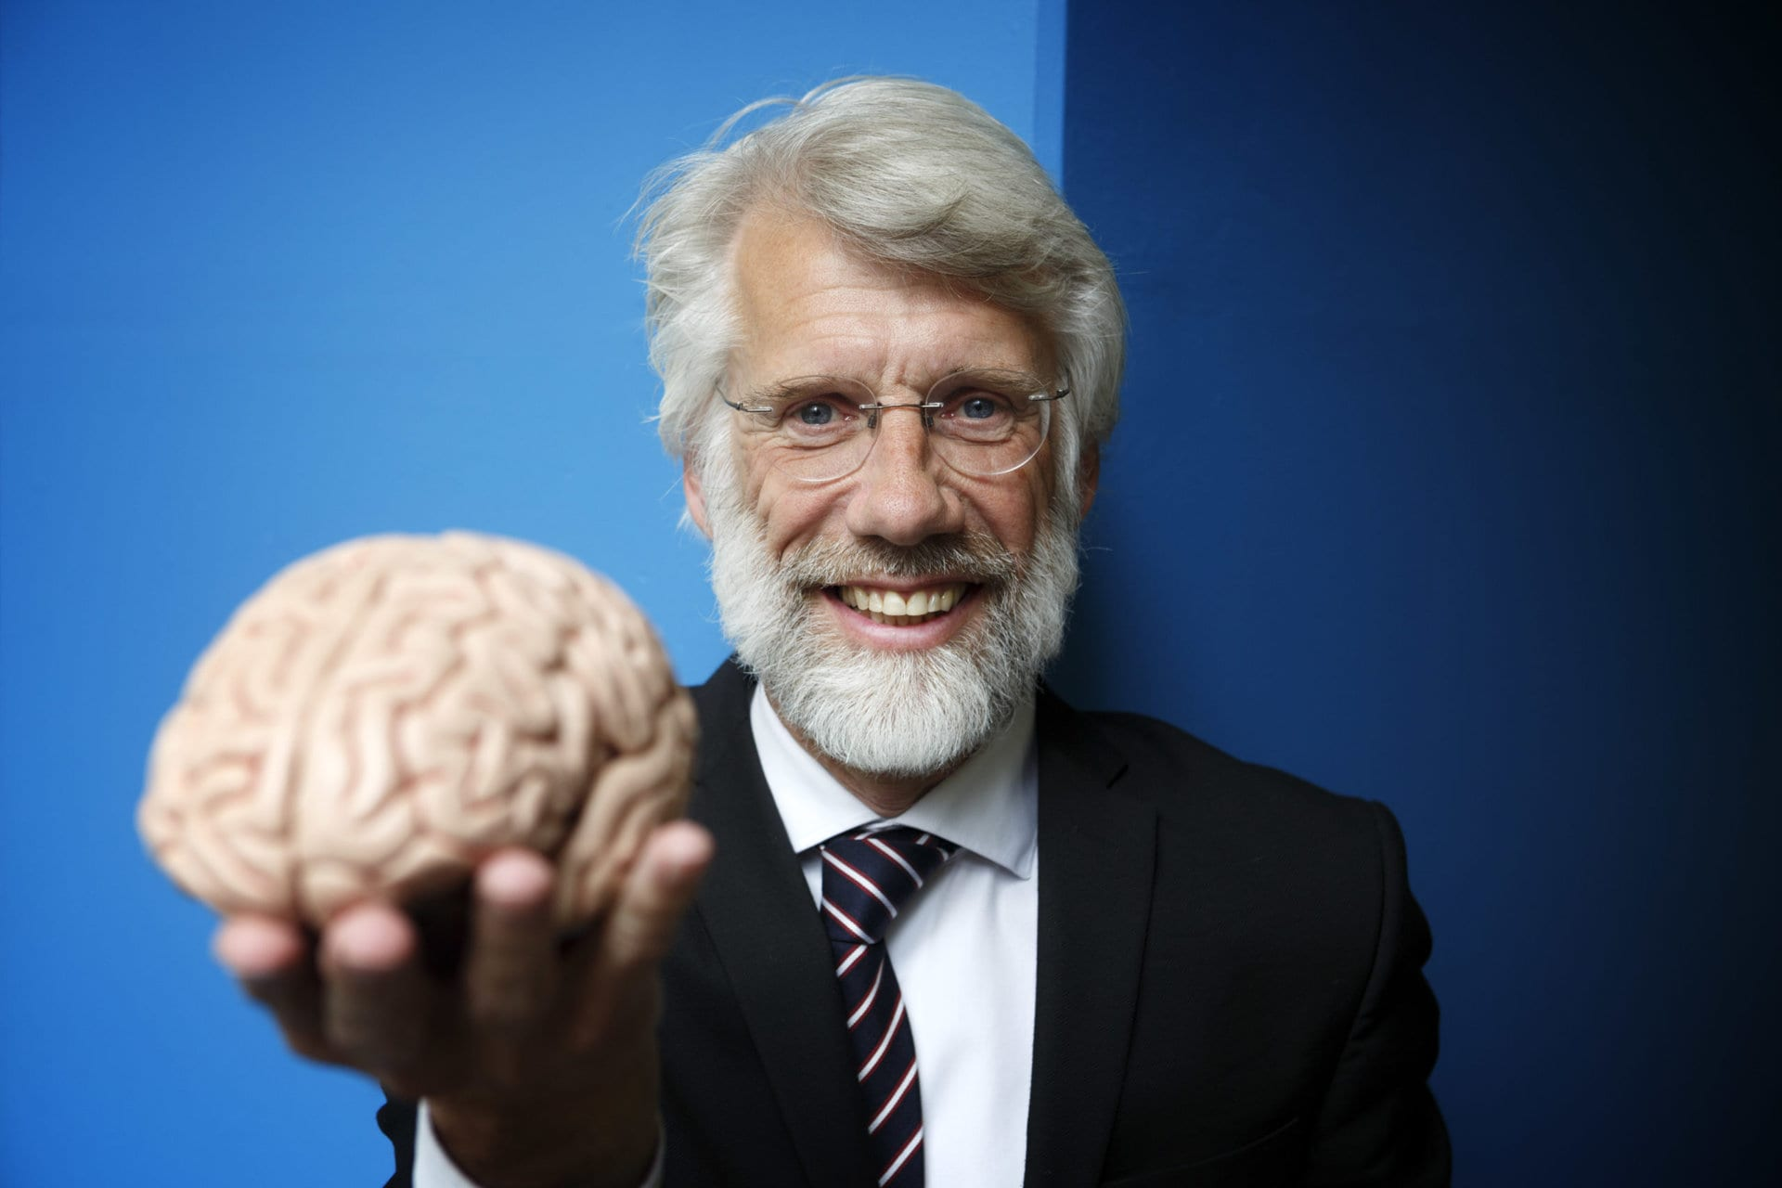
Erik Scherder
Nederlandse hoogleraar neuropsychologie over een actieve leefstijl
https://youtu.be/0kKTU1ZGwWU

Slide 5
Wat doet bewegen met Parkinson?
Beweging versterkt de verbindingen tussen verschillende hersengebieden en remt het krimpen van de hersenen af.
Verbetert het nadenken (bij bijvoorbeeld 45 minuten per week op de Hometrainer)
Grijze stof stabiliseert (meer verbindingen tussen de hersencellen)
Algemeen: sporten is goed voor het brein

Slide 6
Beweegmakelaar
Intakegesprek
Sportwijzer Test op www.alphenvitaal.nl
Volwassenfonds
Aangepast sporten

Slide 7
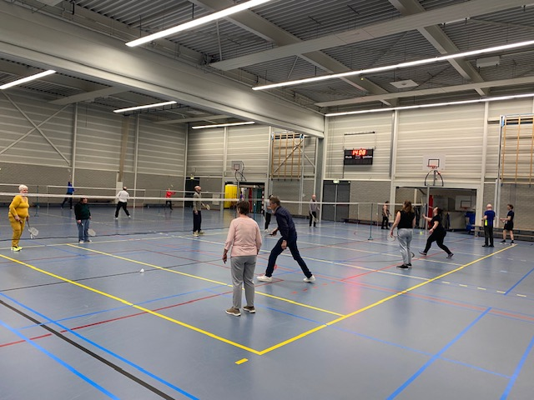
Wat doen wij?
Iedereen is welkom om bij ons te sporten
Veel contact met verenigingen en andere sportaanbieders. (Spinmill Aarlanderveen tafeltennis wilt tafeltennis voor mensen met Parkinson gaan opzetten; Parkinson boksen Teus de Kruyff).
Badminton voor iedereen in Boskoop.
Senioren in beweging.
Valpreventie

Slide 8
Korte pauze

